Slide 1
Tento výukový materiál je autorským dílem, které je chráněno autorským právem VŠCHT Praha.
Některé části přednášky vycházejí z autorských děl třetích osob, která VŠCHT Praha užívá pro účely výuky svých studentů na základě zákonné licence.
Obsah této přednášky je určen výlučně pro výuku studentů VŠCHT Praha.
Obsah přednášky nesmí být rozmnožován, zaznamenáván, napodobován, publikován ani jinak rozšiřován bez písemného souhlasu majitele autorských práv.
Autorské právo neporušuje ten student VŠCHT Praha, který výlučně pro svou osobní potřebu zhotoví záznam či napodobeninu díla nebo užije dílo jiným způsobem, který dle zákona autorské právo neporušuje.
© VŠCHT Praha 2022

Slide 2
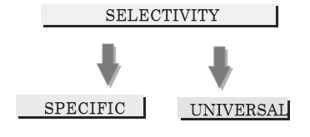

Detektory v HPLC

Slide 3
HPLC detektory
Detektory vybavené průtokovou celou
Současné detektory - široký dynamický rozsah dovolující analytické i preparativní stanovení za použití stejné instrumentace
Vysoká citlivost – stanovení nanogramů analyzované látky, při stopové analýze až pg
Flexibilní – použití různých MF a různých módů
MS jako on-line LC detektor – citlivý, selektivní, univerzální x drahý

Slide 4
Detektory v HPLC - citlivost
Uiniverzální (refraktometrický) detektor - nízká citlivost
Selektivní detektory - citlivost vyšší
Zvýšení citlivosti a snížení meze detekce - prodloužení optické dráhy měrné cely detektoru či zlepšením elektronické konstrukce (potlačení šumu)
Optimalizace podmínek detekce (UV detekce při λ absorpčních maxim analyzovaných látek)
průběžně měří analytický signál (index lomu, absorbanci, emisi záření, el. proud, vodivost, proud iontů…) v průtočné cele
Další možnost detekce:
derivatizace tj. chemická konverze analytu na derivát s vhodnými spektrálními nebo elektrochemickými vlastnostmi; může být předkolonová nebo pokolonová
Sběrač frakcí
na konci chrom. aparatury, která je určena k preparativním účelům

Slide 5
Požadavky na ideální detektor
Univerzálnost a Citlivost
Nízký drift baseliny a úroveň šumu - rozhodující parametry
Vysoká citlivost – stanovení stopových koncentrací úzké píky
Rychlá odezva !! – úzké píky - body přes pík
Univerzálnost – stejná citlivost ke všem eluovaným píkům x selektivita (zaznamenávají pouze analyty které jsou předmětem zájmu)
Široký dynamický lineární rozsah (jednoduchost kvantifikace)
Malý mrtvý objem (minimální peak broadening), co nejmenší objem cely
Rozdíly při změně rozpouštědla (gradient), průtokové rychlosti a teploty co nejmenší
Provozní jednoduchost a spolehlivost
Optimalizace detekce pro různé látky
Nedestruktivní x destruktivní
Strukturní informace

Slide 6
Optimalizace vlastních chromatografických podmínek
Potlačení ředění vzorku při průchodu kolonou (disperze)
- vyšší signál pro píky s nízkým kapacitním poměrem (rychlá eluce - zadržení složek vzorku jen do dosažení nutné separace směsi)
Zvýšení koncentrace látky v dávkovaném vzorku (úpravou vzorků před analýzou)
Zvyšování objemu vzorku x pokles účinnosti separace (deformace tvaru píků), zhoršení separace
Zvýšení signálu detektoru změnou průměru separační kolony - signál roste nepřímo úměrně druhé mocnině průměru kolony
Předchozí obohacení vzorku (dle povahy matrice vzorku a obohacovaných látek - extrakce kapalinou, extrakce na tuhou fázi)

Slide 7
Šum a drift detektoru
Stopová analýza důležité rozlišit mezi šumem a signálem analyzované látky
Poměr signál : šum 3:1 LOD
LOQ = 3 x LOD
Přesná kvantifikace stopových množství s chybou méně než 2%
Snížení šumu – snížení meze detekce
Příčiny šumu:
Kolísání průtoku, teploty,
Nečistoty v MF a ve vzorku

Slide 8
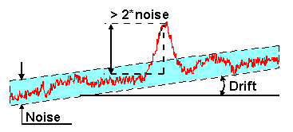
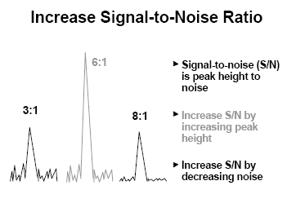
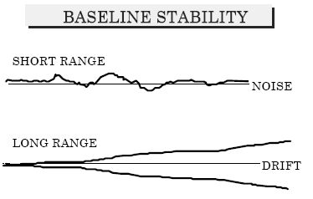
Šum a drift detektoru
Mez detekce S/N > 2-3
Mez stanovitelnosti S/N > 10 (3 LOD)
Definice šumu
Drift baseline
Nejnižší detekovatelný pík

Slide 9
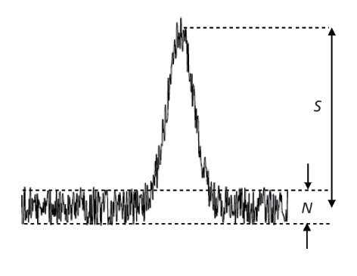
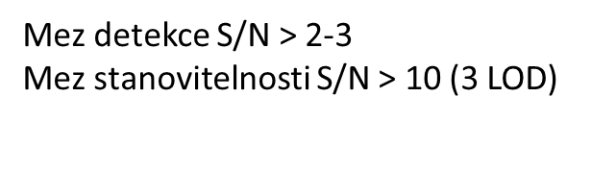
Posílení poměru signál/šum (S/N)
Signál (S): Od poloviny základní linie na vrchol píku
Šum (N): Kolísání odezvy detektoru
J.W. Dolan, LCGC N. Am., 27(4), 306–312 (2009).

Slide 10
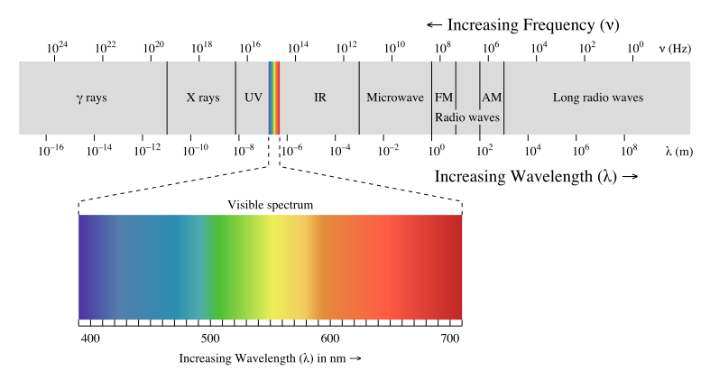
Zlepšení signálu
Změna vlnové délky
- výběr vlnové délky, - selektivita
Změna detektoru
- jiný princip ( např.: ELSD je o řád citlivější než RI)
Derivatizace
- zvýšení odezvy detektoru (fluorescenční deriváty)
nevýhody: vyšší náklady, vyšší chybovost
Nastříknout více vzorku - zkoncentrování vzorku nebo nastříknout větší objem vzorku
Zvýšit výšku píku
snížit kapacitní faktor k (1-20), kratší retenční časy a užší a vyšší píky.
zmenšení objemu kolony
zvýšit počet teoretických pater

Slide 11
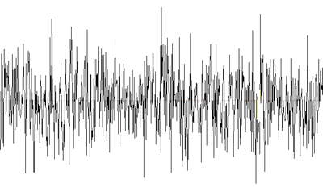
Snížení šumu
Použití co nejčistších činidel
  Snížení pulzů pumpy - opotřebení a nastavení pumpy x vibrace
  Lepší míchání mobilní fáze – laminární proudění, směšovač
  Pozor na zvýšení mrtvého objemu!!
  Špatně nastavená časová konstanta detektoru (cca 1/10 šířky nejužšího píku)
  Shlukovat naměřené body - píky tvořené cca 20 body
  Tepelná kontrola - konstantní teplota systému, termostat kolony

Slide 12
Citlivost a selektivita
Citlivost
schopnost rozlišit mezi malými rozdíly v koncentraci látek, sklon kalibrační křivky (čím vyšší sklon kalibrační křivky, tím vyšší citlivost)
Selektivita
detektory umožní sledovat pouze látky, které sledujeme bez ohledu na koeluce
Univerzální detektor - odezva na všechny analyty s vyjimkou MF
Neselektivní detektor RI, ELSD ….
Selektivní detektor FLD (malé % organických látek, výběr vhodné excitační a emisní λ – specifický) elektrochemický (omezené množství látek se dá elektrochemicky oxidovat nebo redukovat
Čím selektivnější detektor – tím nižší šum a vyšší citlivost, nižší interference
Zvýšení citlivosti a snížení meze detekce:
Prodloužení optické dráhy měrné cely detektoru
Zlepšení konstrukce detektoru – potlačení šumu

Slide 13


Odezva R (response)
Odezva detektoru závisí na tom, je-li citlivý na hmotu (mass-sensitive ) nebo koncentraci (concentration-sensitive)
Mass-sensitive detektor: odezva úměrná množství vzorku R (mV/mass/unit time)
Concentration sensitive detektor: odezva úměrná koncentraci vzorku mV/mass/unit volume
Symboly:
h = peak height (mV)
w = peak width at 0.607 of the peak height (cm)
F = flow rate (ml/min)
M = mass of solute injected
s = chart speed (cm/min)
Odezva detektoru závisí také na:
- prostředí MF
- geometrie cely
- typu analyzované látky

Slide 14
Detekce
Concentration or Mass sensitive:
Concentration-sensitive detectors produce a signal, which is proportional to the concentration of the sample in the eluate.
Mass-sensitive detectors produce signal which is proportional to tha mass flux (number of molecules or ions per unit time).
Selectivity
Non-selective detectors react to the bulk property of the solution passing through (Refractive index detector, RID, conductivity detector).
Selective detectors utilizing specific properties of the compound (UV/VIS absorbance, fluorescence, redox potential, mass-to-charge ratio).
Detection

Slide 15
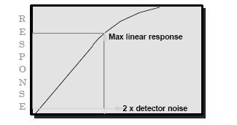
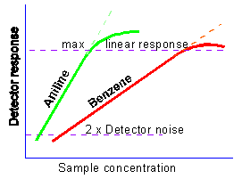
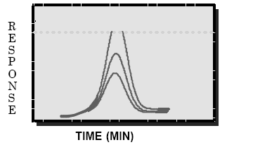
Lineární dynamický rozsah
Odezva detektoru – rozdíl v odezvě různých koncentrací látek je proporcionální – přímá linie v kalibrační křivce
Lineární dynamický rozsah detektoru – maximum lineární odezvy: šum detektoru
Detektory nelineární při vysokých koncentracích – chyby v kvantifikaci
Dynamický rozsah

Slide 16
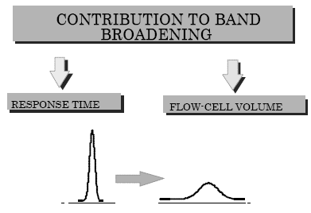


Band broadening (účinnost kolony)
Analyt je unášen kolonou – rozmytí chromatografických píků snaha o co nejnižší band broadening
Tvar píků indikuje účinnost kolony
Šířka píku závisí na: délce kolony, průtoku, velikosti částic
Výrazné Peak broadening: objem průtokové cely větší než 1/10 objemu píku nebo při nevhodné geometrii cely
Plocha píku je úměrná množství nastříknuté látky
peak broadening snižuje výšku píku, může negativně ovlivnit rozlišení
Potlačení driftu způsobeného průtokem, teplotou …
Moderní LC – vysoké rozlišení v krátkém čase
Počet teoretických pater

Slide 17
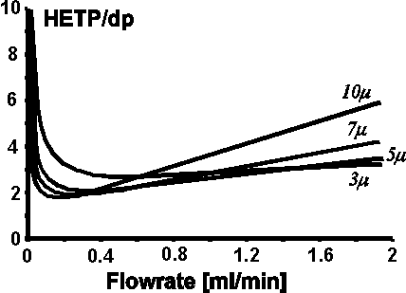
Velikost a distribuce částic
Velikost částic je rozměr určený jejich geometrií
- u sférických částic je to jejich průměr
nepravidelný tvar částic průměr ekvivalentní sférické částici o stejném objemu
Particle size distribution Particle diameter
HPLC menší velikost částic – jednotná velikost náplně, účinnější kolona
větší částice – vliv na účinnost kolony
Velmi malé částice menší než 1 µm – ucpávání frity kolony, zvyšování tlaku na hlavě kolny
Vliv velikosti částic na účinnost kolony:
Van Deemterova křivka

Slide 18
Kombinace chromatografických a spektrálních metod
Spektrální metody - identifikace látek
Chromatografické metody - separace složitých směsí
"on-line" spojení chromatografu se spektrometrem = spektrální informace o separovaných látkách
- vyhodnocení dat o velkém objemu
- citlivost spektrálního přístroje závisí na rozměrech a účinnosti chromatografické kolony (měření IČ a NMR spekter přístroje s Fourierovou transformací - zvýšení citlivost detekce)
- požadavek kompatibility chromatografické mobilní fáze s danou spektrální metodou

Slide 19
Detektory v LC
Konvenční
detektory
Hmotnostně selektivní
detektory
Absorpční fotometrický detektor
Fluorimetrický (fluorescenční) detektor
Refraktometrický detektor
Amperometrický detektor
Vodivostní detektor
Detektor s diodovým polem (DAD)
Iontová past (IT)
Kvadrupól (Q)
Průletový analyzátor TOF
Hybridy: QqQ, TOF/TOF, Q/TOF

Slide 20
Nejběžnější HPLC detektory
Refractive index
UV/Vis
Fixed wavelength
Variable wavelength
Diode array
Fluorescence
Conductivity
Mass-spectrometric (LC/MS)
Evaporative light scattering ELSD

Slide 21
Typy detektorů
UV – Ultraviolet light
  PhotoDiode - Differential Light Output
RI – Refractive Index
  Universal analyte detector
  Solvent must remain the same throughout separation
  VERY temperature sensitive
  Difficult to stabilize baseline
FD – Fluorescence
  Excitation wavelength generates fluorescence emission at a higher wavelength
  Analytes must have fluorophore group
  Very sensitive and selective
  Difficult methods transfer
  Results very dependent upon separation conditions
MS – Mass Spec
  Mass to charge ratio (m/z)
  Allows specific compound ID
  Several types of ionization techniques
    electrospray, atmospheric pressure chemical ionization, electron impact

Slide 22
Výběr detektoru
 | RI | UV/VIS | Fluoresc. | MS
Response | Universal | Selective | Selective | Selective
Sensitivity | 4 microgram | 5 nanogram | 3 picogram | 1 picogram
Linear Range | 10 | 10 | 10 | 10
Flow Sensitive | Yes | No | No | Yes
Temp. Sensitive | Yes | No | No | No

Slide 23
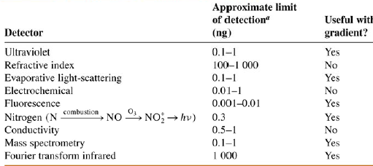
Druhy detektorů používané v LC
Detektor | selektivita | citlivost
Refraktometrický (RID) | neselektivní univerzální | malá
spektrofotometrický (UV, UV/VIS) | selektivní | dosti vysoká
fluorimetrický (FLD) | velmi selektivní | velmi vysoká
amperometrický (elektrochemický, ECD) | velmi selektivní | velmi vysoká
vodivostní | neselektivní | vysoká
hmotnostní spektrometr (MS) | univerzální a velmi selektivní | velmi vysoká

Slide 24
HPLC detektory
 | Detector | Selectivity | Sensitivity | Merits
Optical detection | UV/UV-VIS detector | 2 | 3 | A wide variety of substances can be detected that absorb light from 190 to 900 nm. Sensitivity depends strongly on the component.
 | Diode array detector (DAD, PDA) | 2 | 3 | A wide variety of substances can be detected that absorb light from190 to 900 nm. Sensitivity depends strongly on the component. The spectrum can be confirmed for each component.
 | Fluorescence (FL) detector | 3 | 4 | Components emitting fluorescence can be detected selectively with high sensitivity. This is often used for pre-column and post-column derivatization.
 | Differential refractive index (RI) detector | 1 | 1 | Any component that differs in refractive index from the eluate can be detected, despite its low sensitivity. Cannot be used to perform gradient analysis.
 | Evaporative light scattering detector (ELSD) | 1 | 2 | This detector atomizes the column eluate, and detects the scattered light of the resulting particulate components. Non-UV-absorbing components are detected with high sensitivity.
Electrical detection | Conductivity detector (CD) | 2 | 3 | Ionized components are detected. This detector is used mainly for ion chromatography.
 | Electrochemical detector (ECD) | 3 | 4 | Electric currents are detected that are generated by electric oxidation-reduction reactions. Electrically active components are detected with high sensitivity.
 | Corona® Charged Aerosol Detector® (Corona® CAD®) | 1 | 3 | This detector atomizes the column eluate and electrically detects the resulting particulate components treated with corona discharge. UV-nonabsorbing components can be detected with sensitivity higher than that of ELSD.

Slide 25
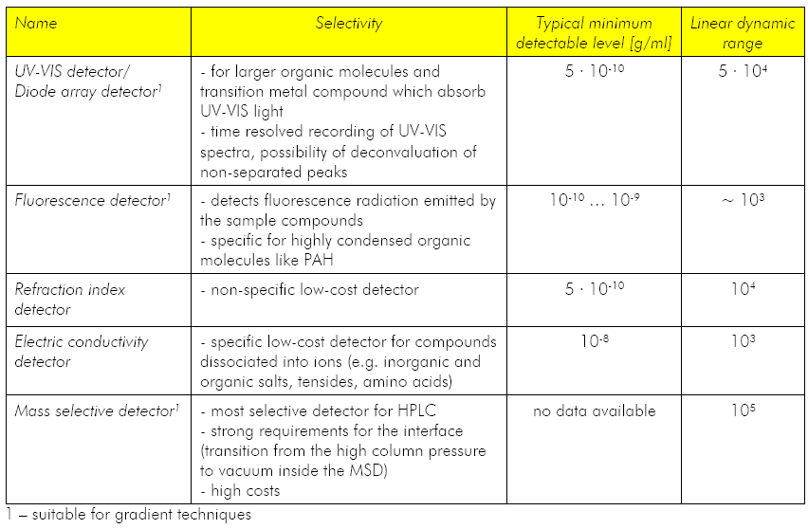
HPLC detektory

Slide 26
Další LC detektory
LC/AAS (atomová absorpční spektrometrie)
selektivní stanovení organokovových látek
atomy v absorpčním prostředí absorbují monochromatické záření z UV-VIS oblasti
- přechod některého valenčního atomu ze základního do excitovaného stavu, vlnová délka je charakteristická pro určitý prvek
Atomizační a absorpční prostředí = používá plamen
citlivost nízká - separace a selektivní stanovení léčiv na bázi organortuťnatých sloučenin, sloučenin tetraalkylolova
LC/NMR (NMR spektrometrie)
strukturní analýza organických látek
nízká citlivost (zvýšení využitím pulsní NMR spektrometrie s Fourierovou transformací a akumulací spekter)
problém interference složek mobilní fáze - použití perdeuterovaných rozpouštědel (drahá)
použití mikrokolonek spotřeba rozpouštědel nižší - objem měrné cely velmi malý
LC s elektrochemickou detekcí (voltagramy separované látky)
Citlivost vyšší než u UV detektoru
Použitelnost omezena, látky které se dají elektrochemicky oxidovat nebo redukovat

Slide 27
Refraktometrický detektor (RID)
Měření změny refrakčního indexu - rozdíl vzorek x MF
Diferenciační měření - světlo prochází dvěma celami – měrná x referentní
Nutno kalibrovat při změně MF
ne gradientová eluce – složení MF se mění v průběhu analýzy
Využití dvou průtokových cel – vzorek x samotná MF
Deflexní detektor - výchylka paprsku světla pokud prochází vzorek – změna úhlu
Výhody
Univerzální odezva
Malá citlivost k nečistotám a vzduchovým bublinám v cele
Schopnost měřit v rozsahu refrakčního indexu 1.000 - 1.750 RI (jednoduchá a snadno balancovatelná cela)
Nevýhody
LOD - 10 ng - málo citlivý
Citlivý ke změnám teploty a tlaku a průtoku
Aplikace: stanovení sacharidů

Slide 28
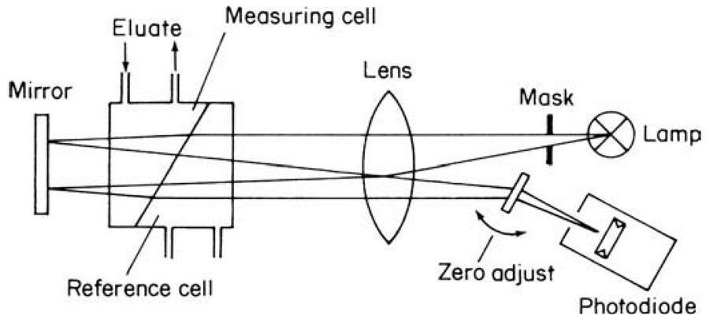
Refractive index detectors
Approx 1000× less sensitive than UV detectors.
Incompatible with gradient elution, sensitive on temperature.
Detection based on the refraction of light in solution.
Two types of construction – Deflection refractometer and Interferometer.
Deflection refractometer:
When pure mobile phase is in measuring cell, the zero-glass is adjusted to direct the light on to the photodiode.
Change of refrafctive index in measuring cell deflect the light beam and it decreases resistivity of the photodiode

Slide 29
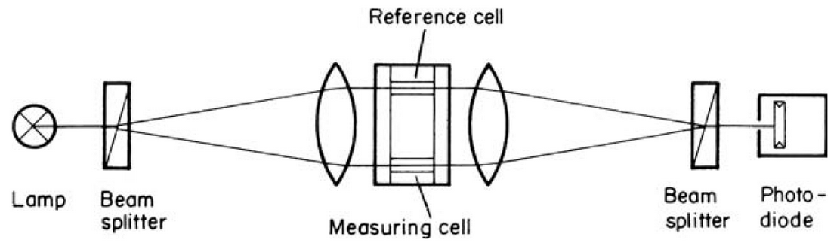
Refractive index detectors
Interferometer:
10× more sensitive than the deflection refractometer.
The light passes through beam splitter and is divided into two beams of equal intensity, one passes through reference cell and the second through measuring cell. Two beams are superimposed in a second beam splitter.
If refractive index in measuring cell is changed, the beams are not moving in the same velocity and are partly extinguished in the second beam splitter.

Slide 30
Spektrofotometrické detektory
infrared (IR) | 2,500 - 50,000 nm
near infrared | 800 - 2,500 nm
visible | 400 - 800 nm
ultraviolet (UV) | 190 - 400 nm
V ultrafialové oblasti UV
Ve viditelné oblasti VID (VIS)
Diode array detektor DAD (UV/VIS)
V blízké infračervené oblasti NIR
V infračervené oblasti IČ (IR)

Slide 31
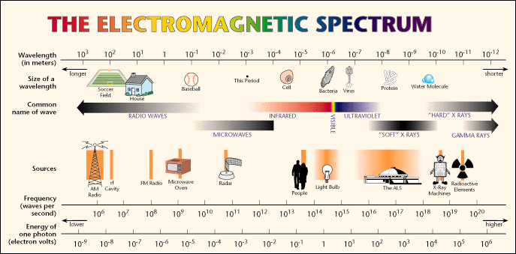

Slide 32
LC/UV-VIS spektrometrie
Nejrozšířenější, nejlevnější, omezené možnosti identifikace látek, programovatelná volba vlnové délky.
- Dvoupaprskový spektrofotometrický detektoru s monochromátorem
snímání celého spektrogramu
- "stop-flow" technika
vysoká rychlost skenování (otáčení dispersní mřížky vůči výstupní štěrbině monochromátoru)
- Detektoru s fotodiodovým polem (diode-array DAD)
nemá monochromátor, záření dopadá na diodové pole, každá fotodioda je nastavena na určitou vlnovou délku záření v použitém rozsahu (většinou 190 - 600 (900) nm). Lze zaznamenat celé spektrum látky, vysoká rychlost snímání spektra, možnost volby periody snímání spekter, možnost sdružovat signály několika fotodiod a optimalizovat spektrální rozlišení a poměr signálu k šumu, určující meze detekce
- možnost identifikace látek
- porovnání spektrogramů s knihovnou spekter
- identifikace poměrů absorbance při různých vlnových délkách
- ověření "čistoty chromatografických píků, koeluce dvou nebo více látek v jednom píku

Slide 33
UV chromofor
Name | Chromophore | Wavelength [nm] | Molar extinction, ε
acetylide | -C=C | 175-180 | 6,000
Aldehyde | -CHO | 210 | 1,500
amine | -NH₂ | 195 | 2,800
azo | -N=N- | 285-400 | 3-25
bromide | -Br | 208 | 300
carboxyl | -COOH | 200-210 | 50 - 70
disulphide | -S-S- | 194 | 5,500
ester | -COOR | 205 | 50
ether | -O- | 185 | 1,000
ketone | >C=O | 195 | 1,000
nitrate | -ONO₂ | 270 | 12
nitrile | -C=N | 160 | -
nitrite | -ONO | 220 - 230 | 1000-2000
nitro | -NO₂ | 210 | strong

Slide 34

UV – VIS detektor
Fixní vlnová délka – Hg lampa 254 nm
Nastavitelná vlnová délka – monochromátory a filtry
Omezení rozpouštědlem UV cutoff
Optimalizace podmínek UV detekce: práce při vlnové délce absorpčního maxima analyzované látky
Možnost použití gradientové eluce
Absorbance je logaritmus poměru intenzit dopadajícího (I_{o}) a odraženého světla (I)
Lambert-Beer zákon
(molární extinkční koeficient e, tloušťka cely b, molární koncentrace analyzované látky c)

Slide 35
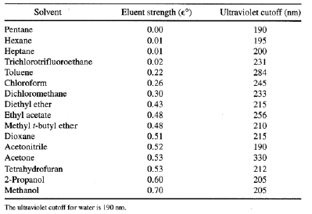
UV cutoff rozpouštědel

Slide 36
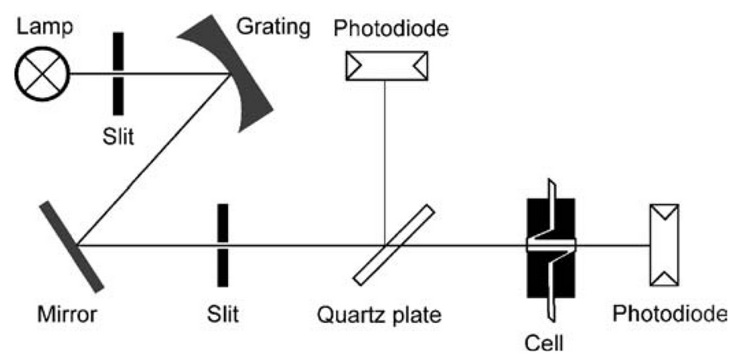
HPLC System
Detection – UV/VIS
The most common detection technique HPLC detector.
Detection of bromine, iodine, sulphur, carbonyl group, nitro group, conjugated double bonds, aromatic ring…etc.
UV/VIS detector:

Slide 37
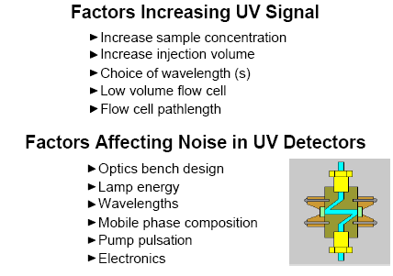
UV/VIS detektor
Proměnná vlnová délka:
lepší citlivost pro sledované látky – výběr selektivní λ

Slide 38
Diode array detektor DAD
UV/VIS detektor s diodovým polem
Celé absorbční spektrum při průchodu píku celou
Další dimenze – kvalitativní informace
Výhody:
Výběr vhodné λ k analýze – nejvyšší citlivost
Určení čistoty píku – poměr absorbancí při několika λ
jedna látka x více
Celé spektrum světla prochází celou, rozptyl na disperzní mřížce
Dispergované světlo je měřeno fotosensitivními diodami
Řada diod je skenována mikroprocesorem a výsledek je opět sumarizován - spektrum (absorbance/čas/odezva)
Peak purity – konverze spektrálních dat do vektorů – matematické srovnání spekter – úhel čistoty – práh čistoty
Spektrální dekonvoluce – při koeluci dvou píků

Slide 39
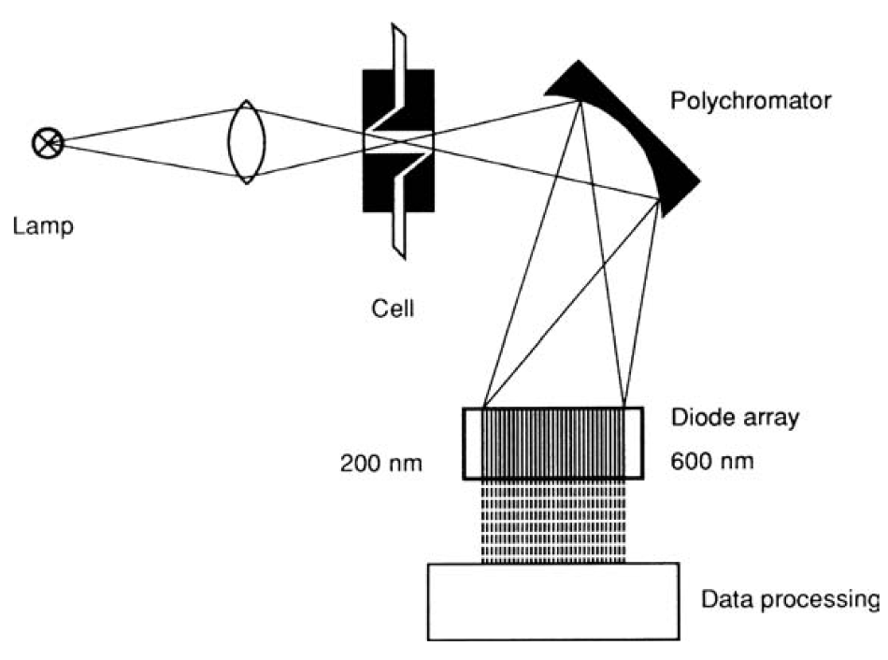
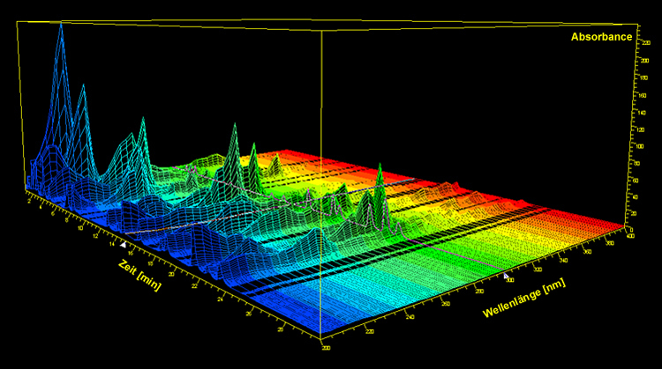
Diode array detector (DAD)
UV/VIS, full absorption spectrum (190 – 800 nm).

Slide 40
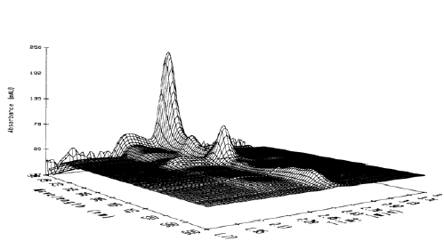
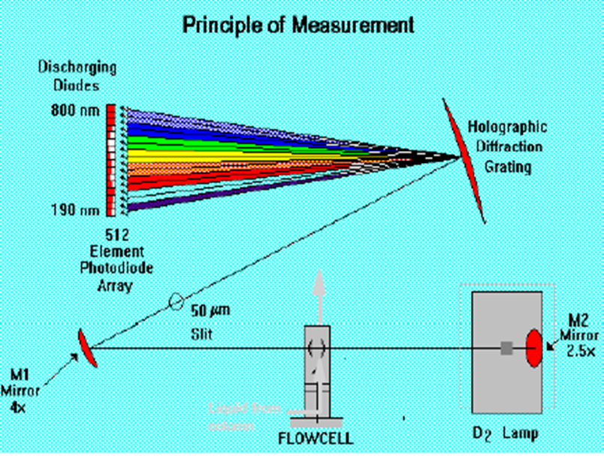
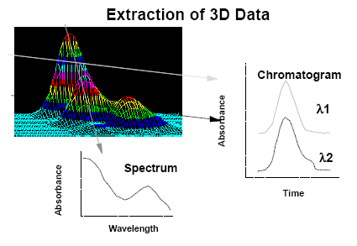
Typický DAD výstup – třírozměrný záznam 3D plot
- absorbance x vlnová délka x čas

Slide 41
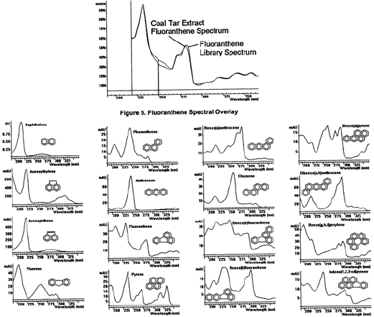
DAD 16 PAH spektrum - identifikace sloučenin

Slide 42
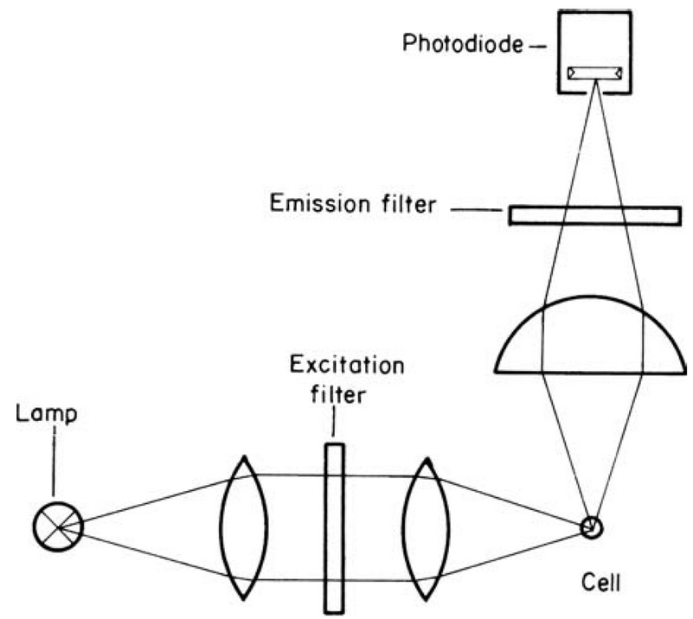
Fluorescenční detektor FLD
Detection – Fluorescence detector
Fluorescence is the emission of light by a substance that has absorbed light or other electromagnetic radiation of a different wavelength. In most cases, emitted light has a longer wavelength, and therefore lower energy, than the absorbed radiation.
Approx 1000× MORE sensitive than UV detectors.
Very specific and selective.
Compounds without fluorescence could be derivatized.
Light of the suitable wavelenght is passed through the cell and the longer wavelenght radiation emitted is detected in right-angled direction.

Slide 43
Fluorescenční spektrometrie
Citlivost fluorimetrického detektoru je řádově vyšší než u UV
Použitelnost - látky, které fluoreskují
Látky vykazujících přirozenou fluorescenci (pouze PAH, aflatoxiny, některé léčiva a přírodní látky)
Měření fluorescence vhodných derivátů, připravených před či pokolonovou derivatizací (deriv. aminokyselin s dansylchloridem, ortoftaldialdhydem nebo s fluoreskaminem)
emisní (fluorescenční) spektrum při vlnové délce budícího záření a spektrum excitační - odezva detektoru (intenzita fluorescence)
Fluorescenční spektrum - charakterizace a identifikace látky. Nastavení vlnové délky excitačního a emisního záření poskytující největší odezvu detektoru, tj. největší intenzitu fluorescence a největší citlivost měření
zlepšení poměru signálu k šumu - počítačové zpracování dat (potlačení šumu vyhlazením nebo Fourierovou transformací, sdružování signálů z několika kanálů…)

Slide 44
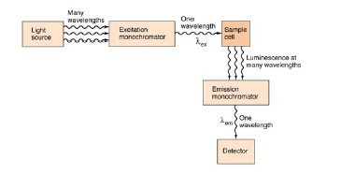
Fluorescenční detektor FLD
Fluorescence (3 stadia)
Excitace (absorpcí množství záření o vhodné λ)
Excitovaný stav (velmi krátký čas – 10⁻⁹ sec
Emise
Excitační zdroj (fluorescence indukovaná laserem)
Selekce excitační vlnové délky (filtr, monochromátor)
Průtoková cela
Emisní sběrač
Optimalizace parametrů detekce
Vysoká citlivost

Slide 45
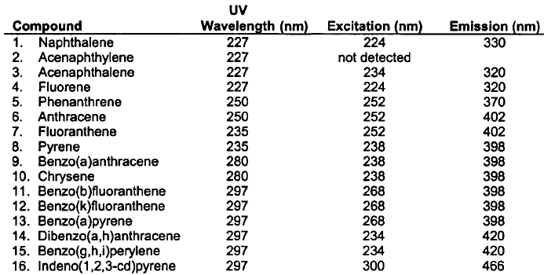
Parametry DAD a FLD stanovení

Slide 46
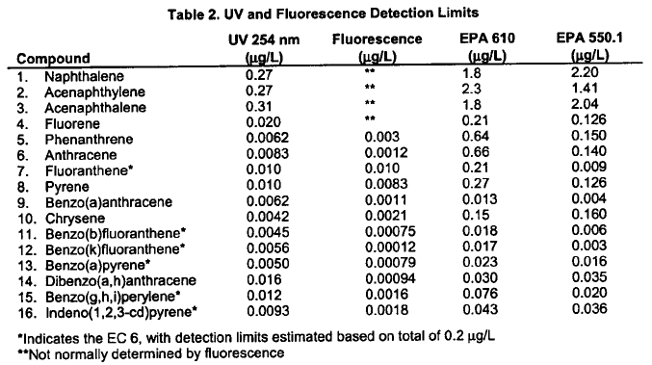
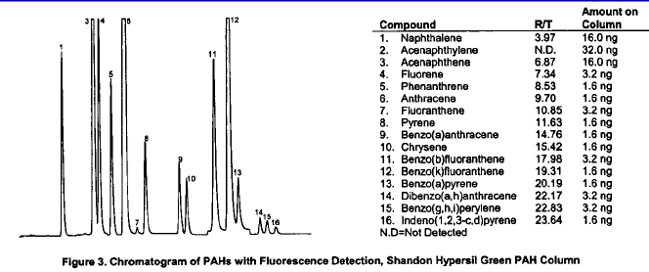
DAD a FLD LODs

Slide 47
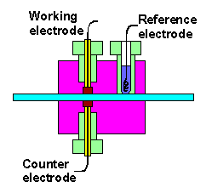
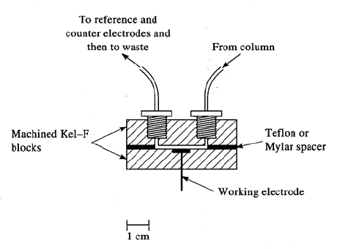
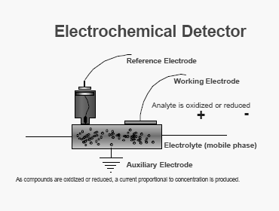
Amperometrická odezva analytu na elektrodě – většinou za konstantního potenciálu
Elektroaktivní sloučeniny – vysoká citlivost odezvy
Analyty oxidovány nebo redukovány na elektrodě (rozsah oxidačního nebo redukčního potenciálu)
Stanovení mnoha funkčních skupin: fenoly, aromatické aminy, peroxidy, merkaptany, ketony, aldehydy, konjugované nitrily, aromatické halogenované sloučeniny ….
Selektivní elektrody pro jednotlivé skupiny
Elektrochemický detektor ECD

Slide 48
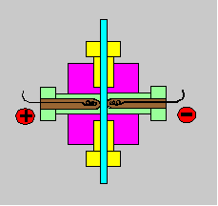
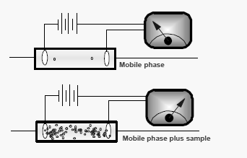
Konduktometrický (vodivostní) detektor
Vodivost je měřena kontinuálně přítomnost analytu – změna vodivost detektoru (2 elektrody)
Lineární odezva v širokém rozsahu
Isokratické eluce
Citlivý pro:
fenoly, katecholaminy, nitrosaminy, organické kyseliny
Využití:
iontoměničová chromatografie
kapilární elektoforéza
RP HPLC x NP HPLC

Slide 49
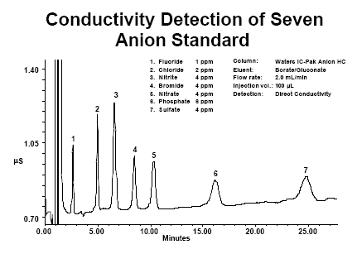
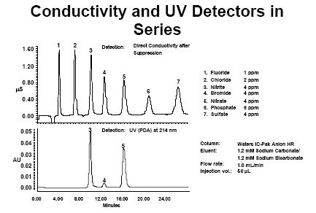

Slide 50
Evaporative light scattering detektor ELSD
Odezva pro analyty výrazně méně těkavé než mobilní fáze
Neselektivní detekce netěkavých analytů
Eluát z kolony spojen přímo s nebulizérem, smíchán s parami zmlžovacího plynu (dusíku) za tvorby aerosolu (jednotná disperze kapiček)
Rozpouštědlo MF se odpařuje a zůstávají drobné částice analytu.
Odezva je úměrná hmotě analytu
Rozprašování (nebulizace) výstupu z kolony (eluátu) na aerosol, odpaření rozpouštědla – malé kapičky, průchod paprskem laseru, detekce v light scattering cele pomocí fotodiody
Mobilní fáze musí být těkavá (i pufry a aditiva)

Slide 51
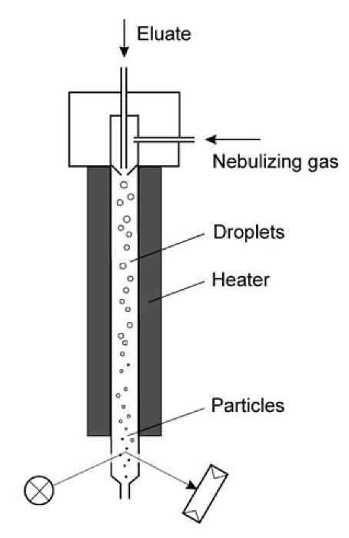
ELSD
Systém se skládá ze 3 částí:
Nebulizer
Driftovací trubice (trubice unášející částečky)
Light scattering cela

Slide 52
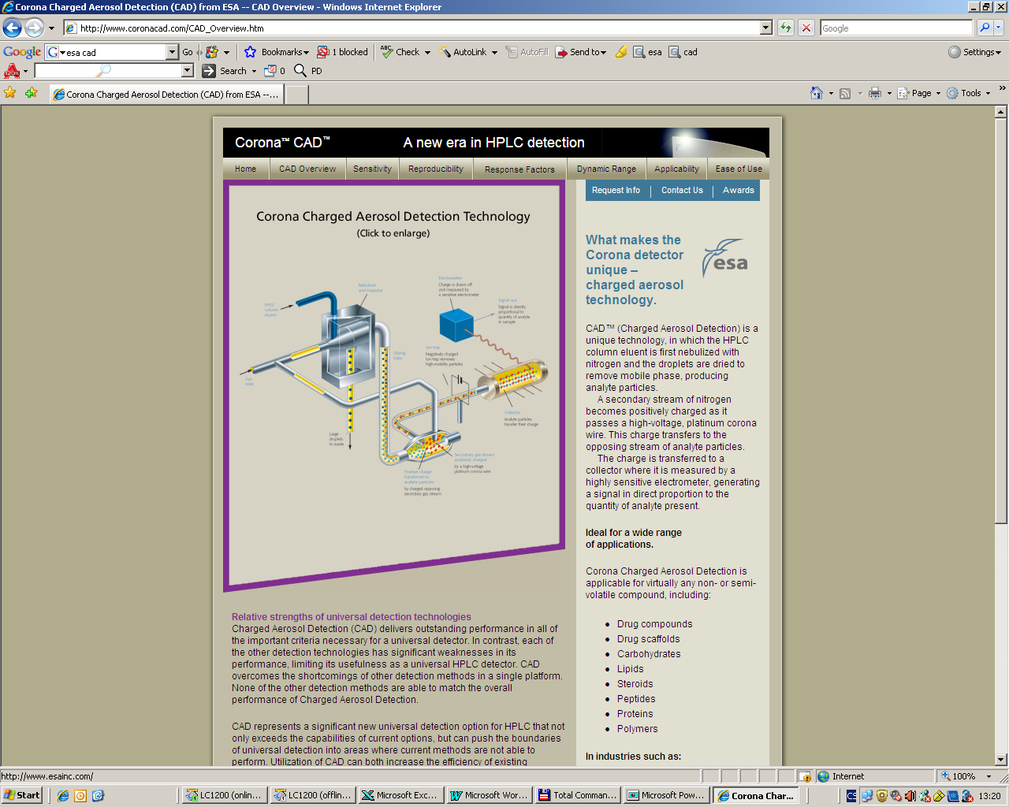
Corona Charged Aerosol Detector (CAD)
Non selective universal HPLC detector
Detection of non and semi volatile molecules
Usable with gradient chromatography
Consistent inter-analyte response independent of chemical structure
Linear range over 10⁴
Good sensitivity (better than 0.1ppm)
excellent reproducibility, typically less than 2 % RSD

Slide 53
The principle of CAD
evaporation of mobile phase like as in light-scattering (ELSD) and (LC/MS) detections
The HPLC eluent is nebulised and dried to produce a stream of analyte particles which are charged by impacting with the positively charged stream of nitrogen cation (N+), the amount of electric charge is drawn off and is measured by a sensitive electrometer
Detection is based on the particle size and mobility of the analyte, rather than on any physical property, so equal responses are generated for the same amounts of different molecules
Broad applicability (high x low MW; neutral, nonpolar, polar compounds; acidic, basic, zwitterionic compounds)

Slide 54
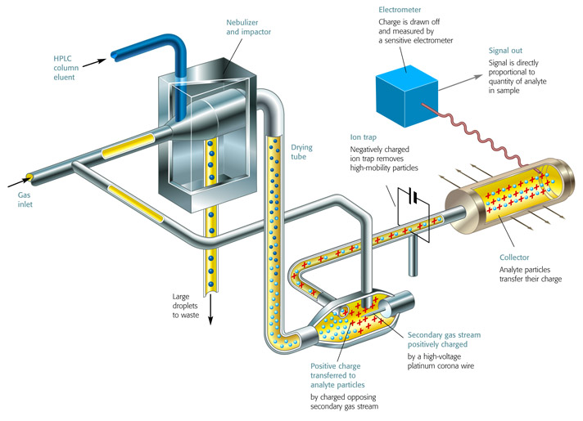
Corona CAD
Inside the
Corona CAD
Detector

Slide 55
CAD applications
Non- or semi-volatile compounds: pharmaceutical compounds, carbohydrates, proteins, peptides, lipids, steroids, polymers, and small molecules in the same analytical run
pharmaceutical industry (drug discovery, quality control)
life science
industrial analytical markets
foods - stanovení cukrů, 10x citlivější než RID
Indication of impurities in analytical standards and pharmaceutical preparates - Hlavní využití

Slide 56
DETEKTORY V LC
Konvenční
detektory
Hmotnostně selektivní
detektory
Absorpční fotometrický detektor
Fluorimetrický (fluorescenční) detektor
Refraktometrický detektor
Amperometrický detektor
Vodivostní detektor
Detektor s diodovým polem (DAD)
Iontová past (IT)
Kvadrupól (Q)
TOF
time of flight detector
Hybridy: QqQ, TOF/TOF, Q/TOF

Slide 57
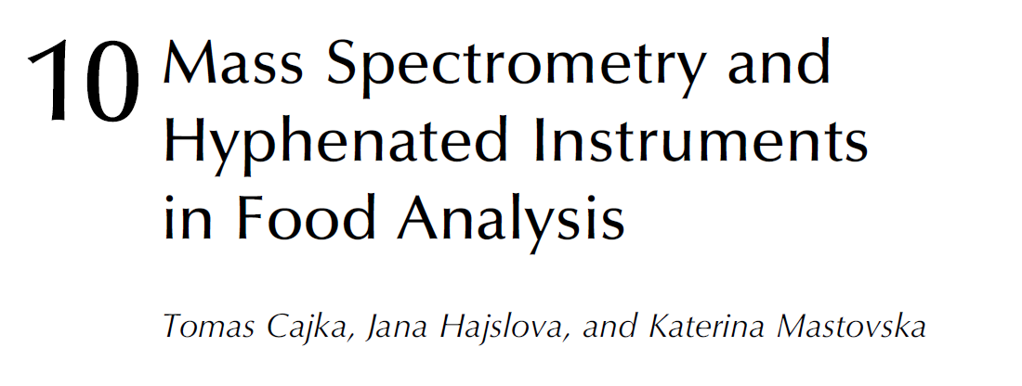

Slide 58
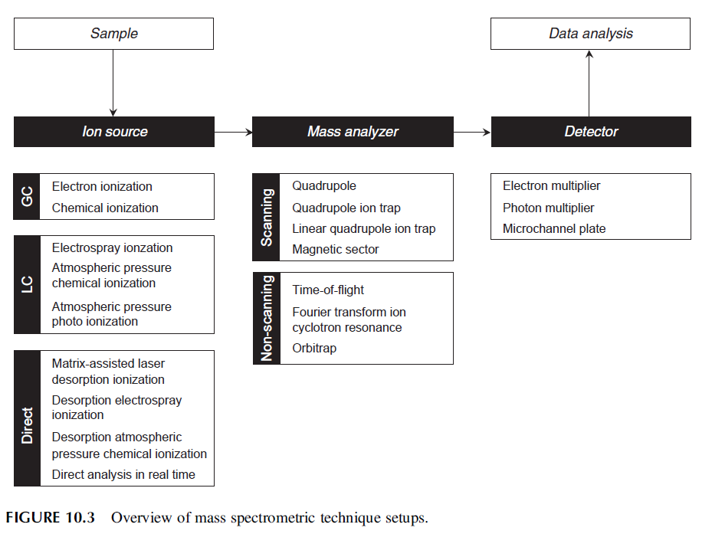

Slide 59
MOŽNOSTI APLIKACE LC–MS
citlivosti detekce LOD 1 pg
Informace o struktuře látek s většími molekulovými hmotnostmi, větší polaritou či menší tepelnou stabilitou než sloučeniny běžně separované GC
Měření stopových koncentrací (známé vs. neznámé analyty)
Ladění podmínek pro sledované analyty
Identifikace na stopové koncentrační hladině (MS/MS vs. TOF knihovny – fragmentace ve zdroji
Měření směsí (stovky sloučenin) vs. jednotlivé analyty
Rychlost měření vs. kompatibilita technických řešení

Slide 60
METODA LC-MS (MS/MS)
Optimalizace separačních podmínek (HPLC, UPLC), časové segmenty
Analýza standardů
Analýza matricových standardů (RM, CRM)
Analýza reálných vzorků
Validace LC-MS metody pro příslušné matrice
Analýza velkého počtu látek – screening x konfirmace
Není nutná dokonalá separace, co nejkratší doba (UPLC)
Velmi rychlé přepínání ionizace/polarity, selektivní iontové přechody
Aplikace vícenásobné MS filtrace v reziduální analýze

Slide 61
MATRIČNÍ EFEKTY V LC–MS
Koeluující matriční komponenty ovlivňují ionizační účinnost
Potlačení signálu
Zvýšení signálu

Slide 62
ELIMINACE/KOMPENZACE MATRIČNÍCH EFEKTŮ V LC–MS
Eliminace koeluujících matričních komponent
Modifikace složení mobilní fáze
Použití izotopově značených vnitřních standardů
Metoda standardního přídavku
Použití matričních standardů
Technika Echo-peak

Slide 63
ECHO PEAK TECHNIKA V LC–MS
Nástřik vzorku a standardu během krátké časové periody
Kompenzace matričních efektů v LC–MS (potlačení nebo zvýšení ionizace) způsobených matričními komponentami
Dva píky analytu eluující se v těsné blízkosti jsou ovlivněny matričními komponenty stejným způsobem
PEAK
ECHO PEAK
Pík analytu
ve vzorku
Pík analytu
ve standardu

Slide 64
Stupeň ovlivnění různých instrumentálních metod interferencí matrice
LC/GC–MS/MS
LC/GC–MS
GC–ECD/FPD/NPD
HPLC–FLD
HPLC–DAD
ELISA
Vzrůstající riziko falešně pozitivních nálezů

Slide 65




Detectors
Simple mass spectrometer
  quadrupole, ion trap, time-of-flight
  Selective, universal, sensitive
Hybrid systems (MS/MS)
  QqQ, QTOF, TOF/TOF
  Selective, universal, very sensitive
  Suitable for trace level analysis
    Applications: pesticides, mykotoxins
  Expensive

Slide 66
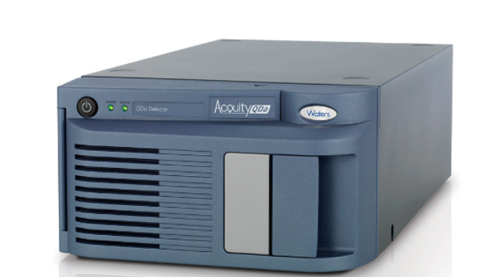
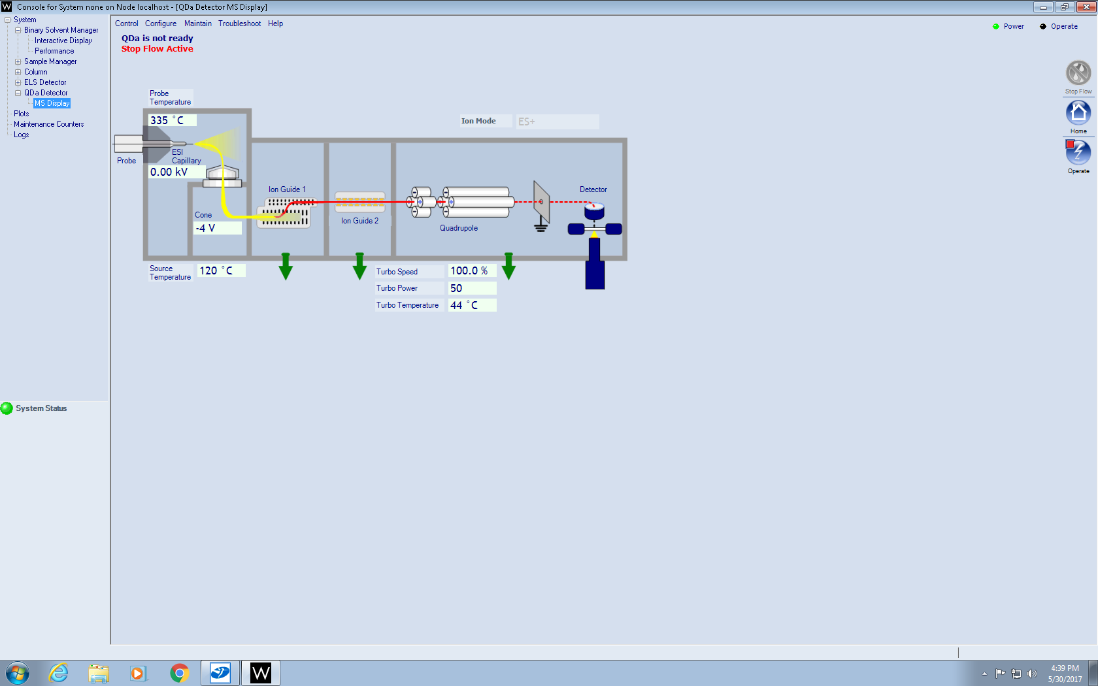
QDa detector
Simple operation
  „Push button mass detection“
  Automatized control of gas flow and heated elements temperature
Analyzer: simple quadrupole
Capable of ion polarity swithiching
Full scan MS and Selected Ion Recording (SIR) acquisiton modes
Small – another UPLC system module
  Easy to use

Slide 67
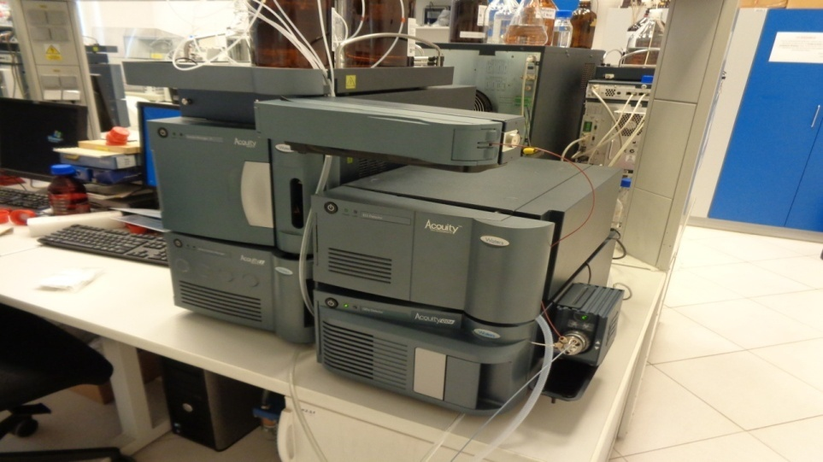
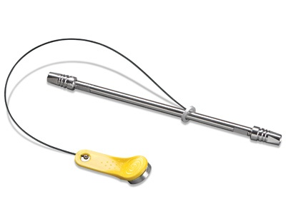
U-HPLC-MS screening method
Liquid chromatography
Mass spectrometry
Acquity UPLC (Waters, USA)
Column: BEH C18 (100 x 2,1 mm; 1,7 μm)
Mobile phase:
  A – 5 mM ammonium acetate in water
  B – methanol
Elution: gradient
Column temperature: 60 °C
Injection: 3 μl
QDa detector (Waters, USA)
Capillary voltage: 0,8 kV
Cone voltage: 10 V
Mode: ESI +/-
Acquisiton mode: SIR

Slide 68
Multidetection method
Group | Analyte | LOQ | RSD
 |  | mg/l | %
Dyes | Tartrazine | 0,5 | 1,5
 | Sunset yellow FCF | 0,8 | 2,1
 | Azorubine | 0,5 | 3,9
 | Ponceau 4R | 1 | 3,5
 | Erythrosine | 0,03 | 6,3
 | Allura red AC | 0,05 | 0,7
 | Patent blue V | 0,01 | 1,3
 | Brilliant blue FCF | 0,08 | 2,1
 | Green S | 0,03 | 1,1
 | Brilliant black PN | 1 | 5,0
 | Fluorescein | 0,01 | 2,5
Preservatives | Sorbic acid | 1 | 1,3
 | Benzoic acid | 0,8 | 2,0
Sweeteners | Acesulfame K | 0,08 | 1,5
 | Aspartame | 0,01 | 1,2
 | Cyklamate | 0,3 | 0,5
 | Saccharin | 0,3 | 1,5
 | Sucralose | 0,3 | 1,6
 | Neohesperidine DC | 0,08 | 2,0
 | Neotame | 0,01 | 1,4
Flavourings | Vanillin | 0,1 | 2,9
 | Ethylvanilin | 0,03 | 3,5
Purine alkaloids | Caffeine | 0,01 | 1,5
 | Theobromine | 0,01 | 0,7
Caffeine
Fluorescein
Neotame
Ethylvanillin
Theobromine
Patent blue V
Aspartame
Allura red AC
Brilliant blue FCF
Green S
Erythrosine
Neohesperidin DC
Sunset yellow FCF
Cyklamate
Acesulfame K
Benzoic acid
Sorbic acid
Brilliant black PN
Sucralose
Azorubine
Tartrazine
Saccharine
Ponceau 4R
Vanillin

Slide 69
LC-MS spojení
výhody
- analýza složitých směsí analytů v komplikovaných matricích, nižší nároky na chromatografické rozlišení
časté zjednodušení přípravy vzorku na hrubou extrakci a filtraci
citlivá a selektivní analýza, vysoký stupeň konfirmace
- zvýšení průchodnosti vzorků laboratoří
omezení
- vysoké pořizovací a provozní náklady
- požadavek na specializovanou obsluhu
obtížná přenositelnost metod mezi laboratořemi
velmi obtížná přenositelnost metod mezi různými přístroji

